Slide 1

2022-2023 YILI BAHAR DÖNEMİ KTO KARATAY ÜNİVERSİTESİ MÜHENDİSLİK VE DOĞA BİLİMLERİ FAKÜLTESİ MEKATRONİK MÜHENDİSLİĞİ BÖLÜMÜ MECHATRONIC COMPONENTS DERSİ SİMÜLASYON PROJE SUNUMU
ROBOT KOLU SİMÜLASYON PROJESİ HAZIRLAYANIN İSMİ VE NUMARASI MUSTAFA URGAN 200313017

Slide 2
PROJENİN AMACI
Proje; derste işlediğimiz sistemlerin bir birleşimi halindedir. Biraz açmak gerekirse; hem elektriksel hem makine anlamında hem yazılım hem de kontrol anlamında küçük bir mekatronik sistemin yansımasıdır. Özellikle bu durumların bir bilgisayar ortamında simüle edilmesi; fiziksel halinin bir ön gösterimi şeklinde beynimizde canlanması ve simülasyon yaparken karşılaşılan sorunların, hataların ve zorlukların karşısında gösterdiğimiz sabır ile birleşince kendimizi geliştirme ve bakış açımızın değişmesi ile ilgili birçok durumu hem yaptıklarımızda hem de yapacaklarımız için bize tecrübe ve birikim kazandırmış oluyor.
Özellikle simülasyon projelerimiz; fiziksel projelerden önce bir sanal ortamda bizi geliştirmesi ve zorluklar karşısında çözüm üretmemizi sağlamamızı, sanal ortamda olduğumuz için korkmadan, elimiz titremeden bize bir şeyler katması da ayrı bir amacıdır.

Slide 3
PROJENİN İÇERİĞİ
Robot kolu simülasyon projemizde; Blender üzerinden bir robot kolu çizip bu çizimler üzerine gerçek bir el gibi eklemler ekleyip, Unity programı üzerinden de hareket kabiliyeti vererek 1’den 10’a kadar parmaklarını saydırmamızı ve alkış hareketi yaptırmamızı içeriyor.
Bu hareketleri ise çizimden farklı olarak yazdığımız C# kodları ile sağlıyoruz. Simülasyon projesinin belki de en büyük katkısı; kod yazma ve üretme yeteneğimizi geliştiriyor olmasıdır. Özellikle kod yazmada önemli bir etken olan farklı bakış ve düşünme açımızı bu proje ile geliştiriyor ve yerini daha da sağlamlaştırmış oluyoruz.
Çizimde örnek aldığım el kendi elimdir. Tabi en iyi şekilde benzetmeye çalıştım.

Slide 4
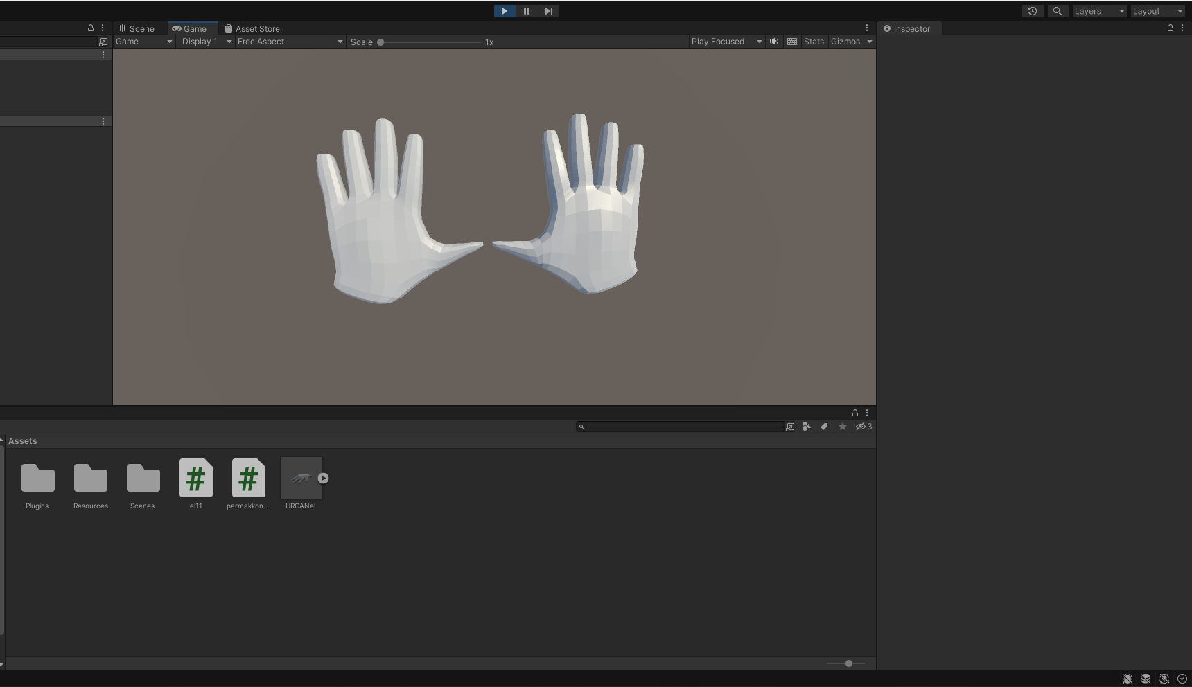
UNİTY PROGRAMI SİMÜLASYONU ÜZERİNDEN FOTOĞRAFLARI (1)

Slide 5
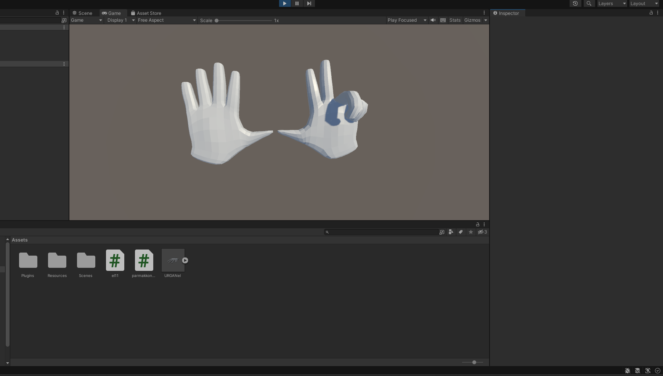
UNİTY PROGRAMI SİMÜLASYONU ÜZERİNDEN FOTOĞRAFLARI (2)

Slide 6
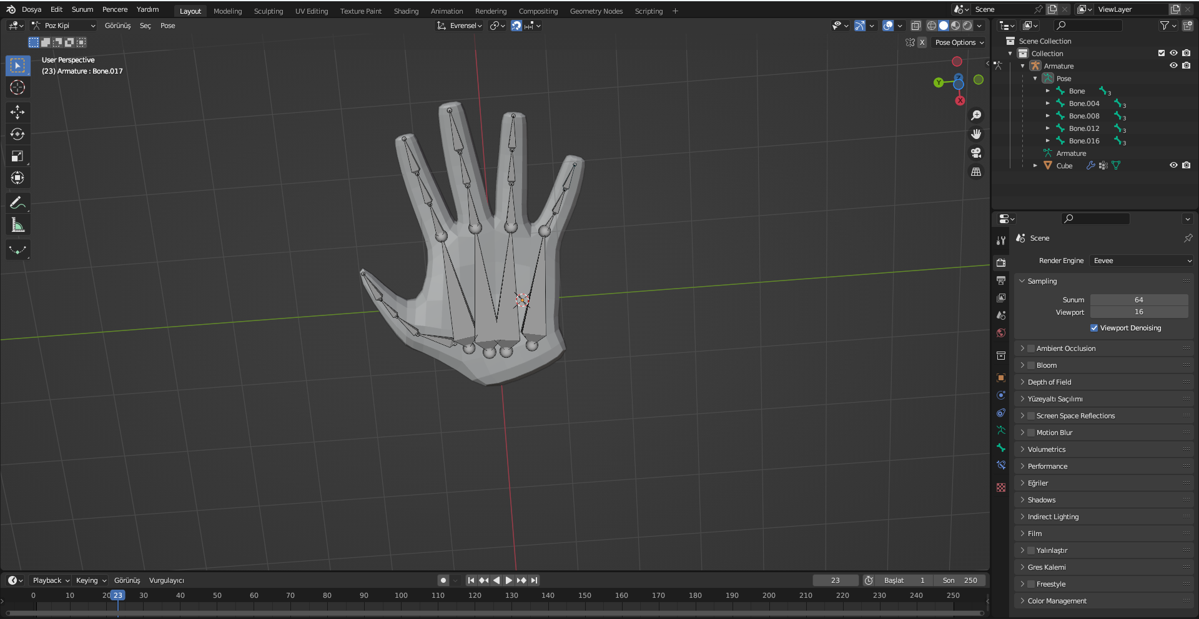
BLENDER PROGRAMI ÜZERİNDEN EL ÇİZİM FOTOĞRAFLARI (1)

Slide 7
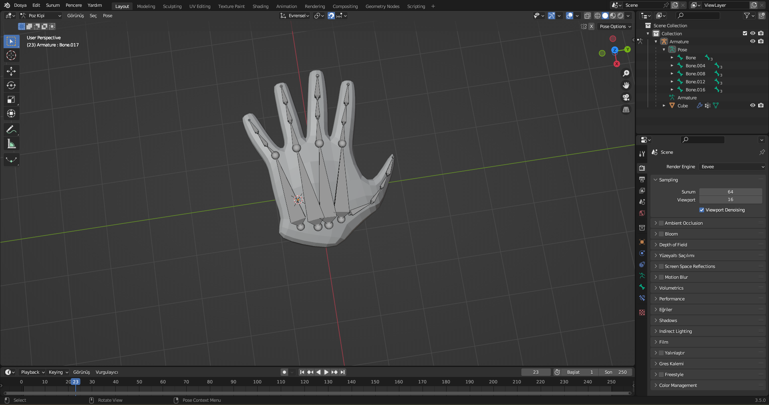
BLENDER PROGRAMI ÜZERİNDEN EL ÇİZİM FOTOĞRAFLARI (2)

Slide 8
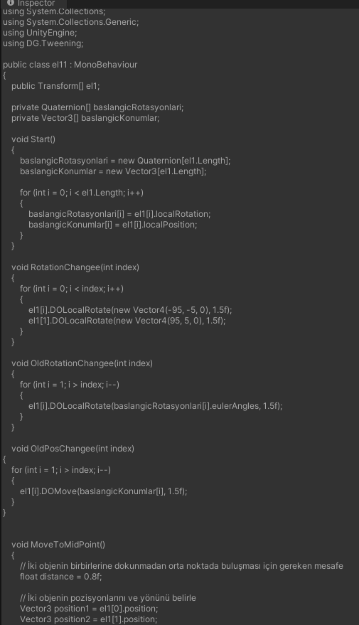
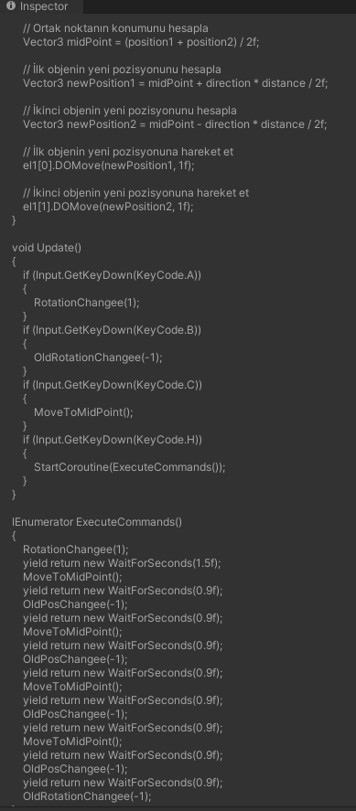
YAZDIĞIM C# KODLARININ FOTOĞRAFLARI (1)

Slide 9
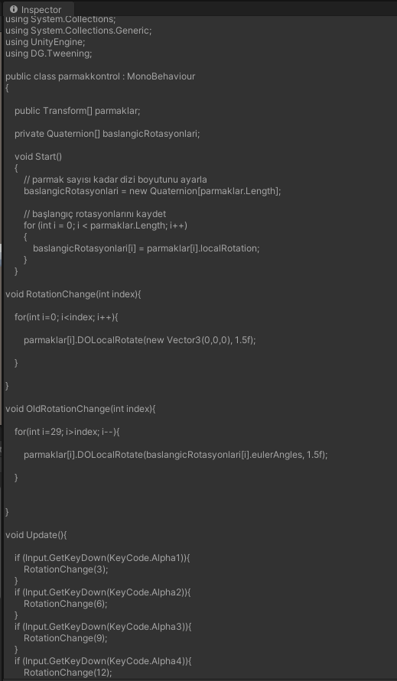
YAZDIĞIM C# KODLARININ FOTOĞRAFLARI (2)

Slide 10
KAYNAKÇALAR
06.04.2023 - https://www.youtube.com/watch?v=y5Dqop9XxzE&ab_channel=PIXXO3D
07.04.2023 -https://www.youtube.com/watch?v=TAPsL3sNxJw&ab_channel=OnlineCodeCoaching
08.04.2023 - https://www.youtube.com/watch?v=ZmiZ6VkSJBE&ab_channel=ChipperVideos
09.04.2023 - https://youtu.be/DsfbFnIkD78
10.04.2023 - https://youtu.be/JnPT1uij_g8

Slide 11
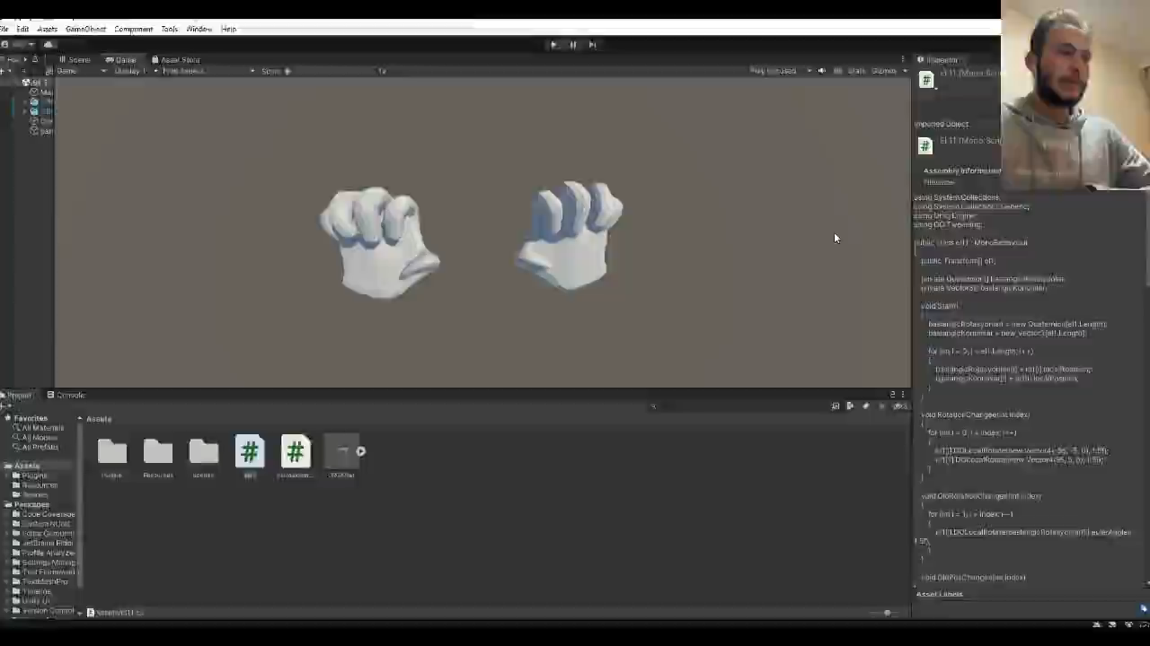
VİDEO SUNUMU

